Slide 1
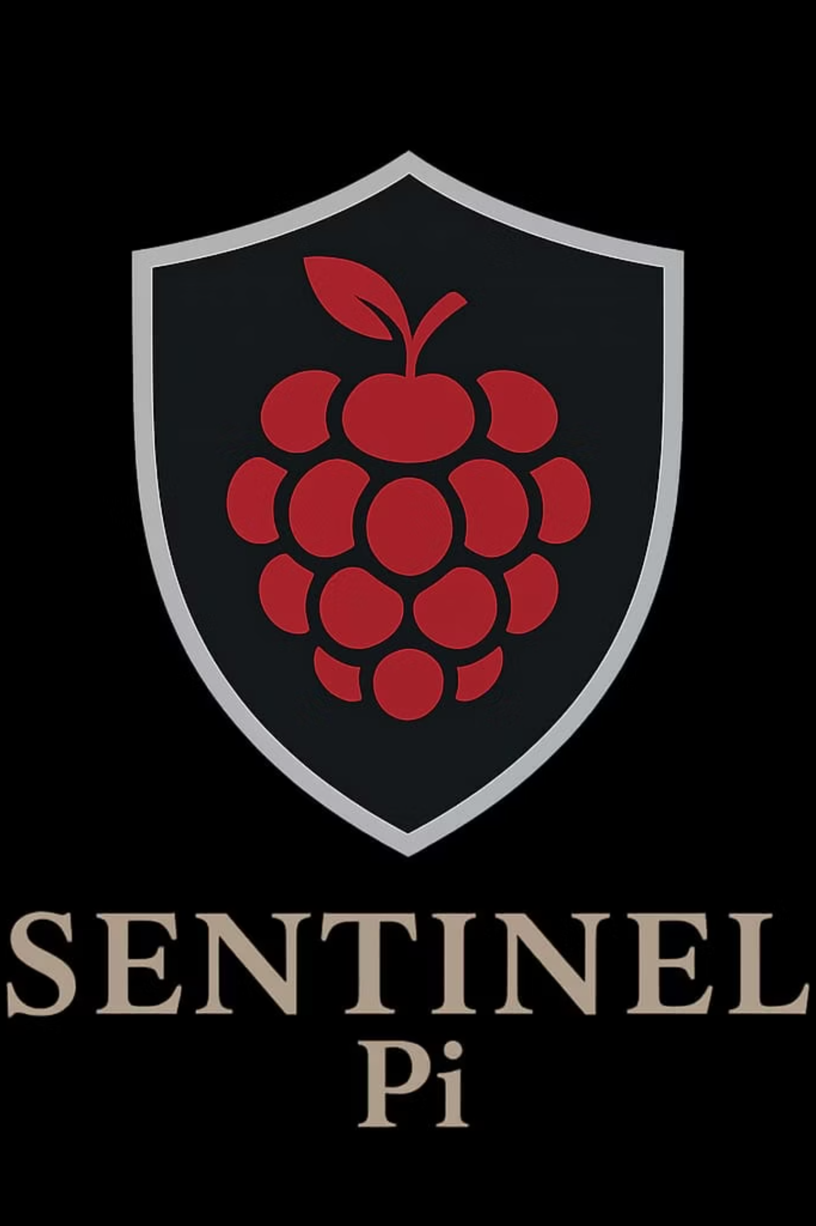
Sentinel Pi
Honeypot Inteligente para la Detección Temprana de Amenazas
Universidad Tecnológica de Xicotepec de Juárez - Ingeniería en Desarrollo y Gestión de Software

Slide 2


El Problema: Fragmentación en Seguridad TI
Las organizaciones enfrentan un desafío crítico: herramientas de seguridad y gestión de TI completamente separadas. Esta fragmentación genera costos elevados, falta de visibilidad unificada y tiempos de respuesta lentos ante incidentes.
Las PYMEs (Pequeña y Mediana Empresas) especialmente sufren al necesitar múltiples plataformas costosas para cubrir necesidades básicas de seguridad y operación.

Slide 3

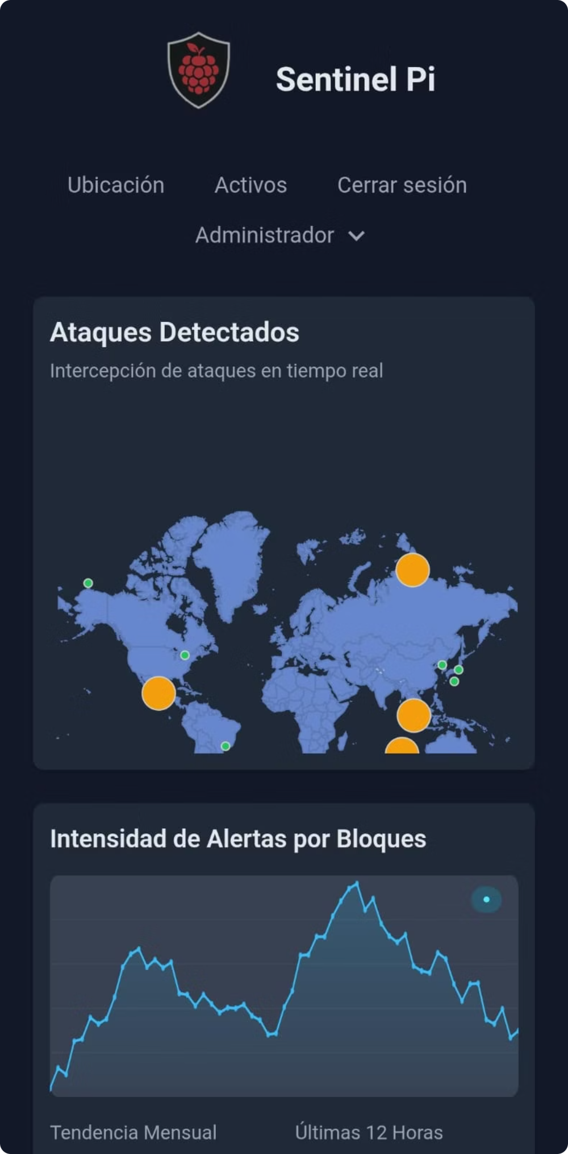






Nuestra Solución Innovadora
Seguridad Integrada
Gestión Centralizada
Monitoreo y detección de ataques digitales con registro de IPs, protocolos y geolocalización
Control unificado de usuarios, dispositivos y servicios de TI en una sola plataforma
Tecnología Accesible
Basado en open source y despliegue en la nube para reducir costos operativos

Slide 4



Innovación Principal: Integración Total
Eventos de Seguridad
Correlación Inteligente
Decisiones Informadas
Intentos de intrusión, escaneos y ataques detectados en tiempo real
Relaciona amenazas con usuarios, dispositivos y servicios específicos
Prioriza mantenimiento basándose en patrones de riesgo identificados
A diferencia de suites empresariales costosas, Sentinel Pi ofrece integración seguridad + operación TI en formato accesible para PYMEs y organizaciones educativas.

Slide 5

Arquitectura Cloud-Native Moderna
Stack Tecnológico
Backend: Node.js + Express
Frontend: Angular
Base de datos: MongoDB
Contenedores: Docker
Hosting: Koyeb + Vercel
Diseñado para escalar mediante microservicios y contenedores, facilitando evolución sin reconstrucción completa.

Slide 6

Pipeline de Despliegue Automatizado
01
02
Validación de Código
Pruebas y Construcción
Verificación automática en rama principal
Instalación de dependencias y compilación de componentes
03
04
Empaquetado Docker
Despliegue Dual
Creación de contenedores para backend
Backend a Koyeb, frontend a Vercel
Este nivel de automatización CI/CD es inusual en proyectos académicos, tratando Sentinel Pi como un servicio de producción real con capacidad de rollback rápido.

Slide 7

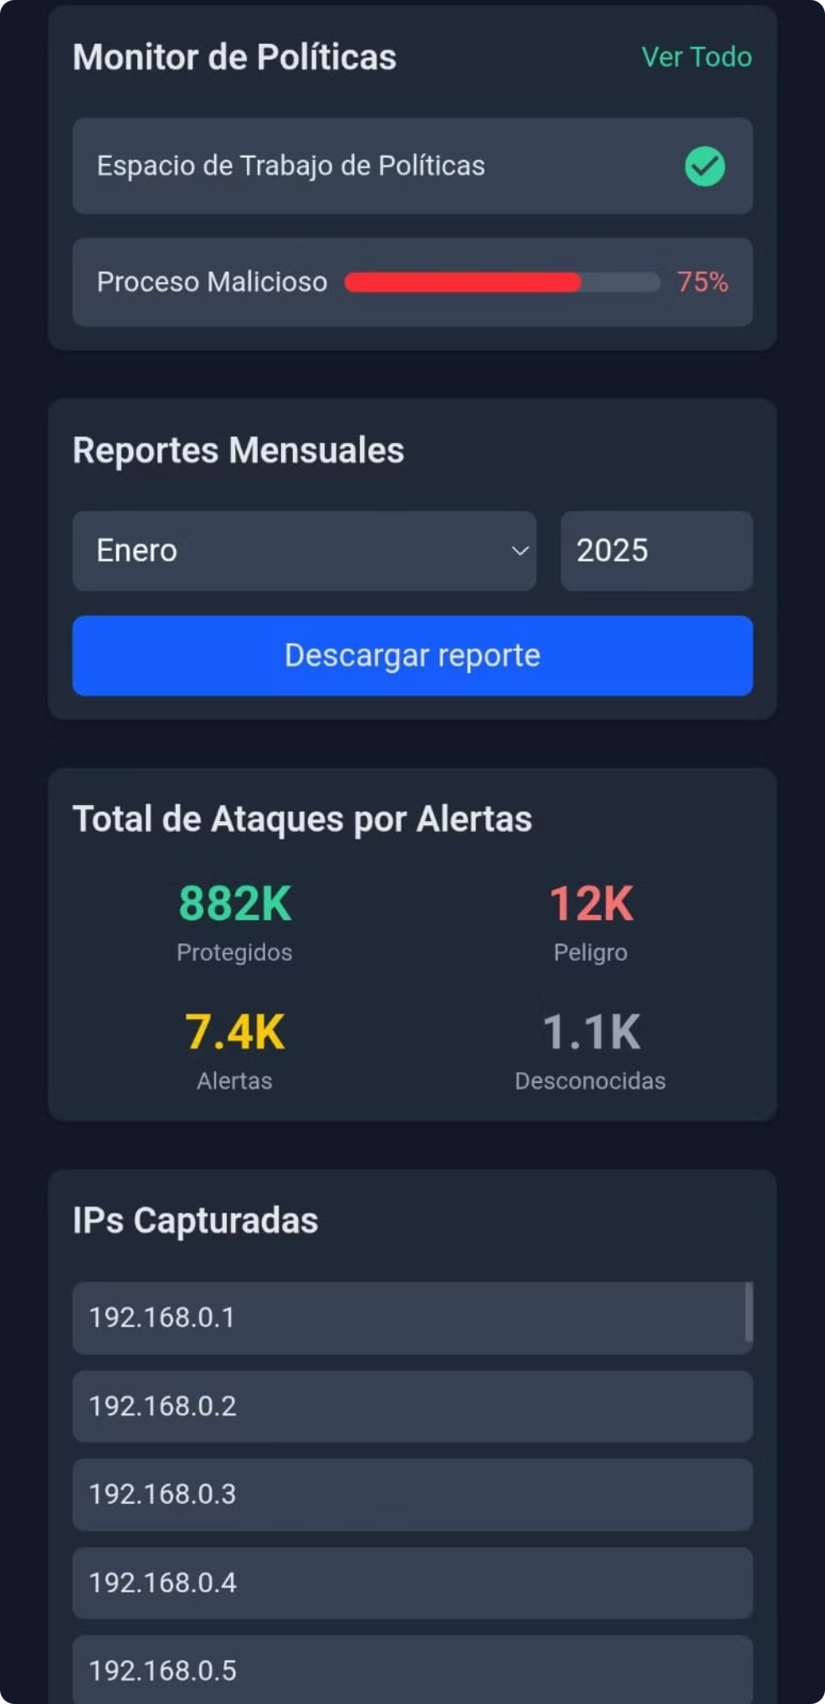




Métricas y Observabilidad Profesional
Backend
Latencia por endpoint, ataques por minuto, intentos de login por IP, uso de CPU/memoria
Frontend
Tiempos de carga, errores en consola, fallas de rutas y comunicación con API
Base de Datos
Volumen de documentos, tiempos de consulta, estado de índices
Infraestructura
Estado de servicios en Koyeb/Vercel, logs de red y errores

Slide 8

Gestión Profesional de Desarrollo
Procesos Implementados
Gestión de Incidencias
Registro, análisis, resolución y verificación estructurada de errores
Versionamiento Semántico
Git con ramas feature/, main estable y versionado vX.Y.Z
Trazabilidad Completa
Documentación de cambios y capacidad de rollback planificado

Slide 9
Impacto y Sostenibilidad
Impacto Social
Ética y Privacidad
Modelo Económico
Formación Profesional
Aumenta confianza en servicios digitales reduciendo riesgos de ataques
Uso responsable de datos con transparencia y protección de información
Suscripciones SaaS sostenibles tras inversión inicial propia
Fomenta competencias en ciberseguridad y desarrollo seguro

Slide 10

Conclusión: Innovación Integradora
Integración Única
Enfoque Cloud-Native
Honeypot + monitoreo + gestión TI en una sola plataforma accesible
Tecnologías abiertas que reducen barreras económicas de entrada
Prácticas Profesionales
DevOps, CI/CD y gestión de incidencias desde el diseño
Sentinel Pi no inventa la ciberseguridad ni la gestión de TI, pero propone una forma más accesible, unificada y profesional de abordar ambas en un mismo producto, especialmente adecuada para organizaciones con recursos limitados y contextos educativos.
Equipo: Leslie Janet Aparicio Castro, Carlos Armando Aranda Hernández, José Alejandro Briones Arroyo, Jazziel Rodríguez López

